Slide 1
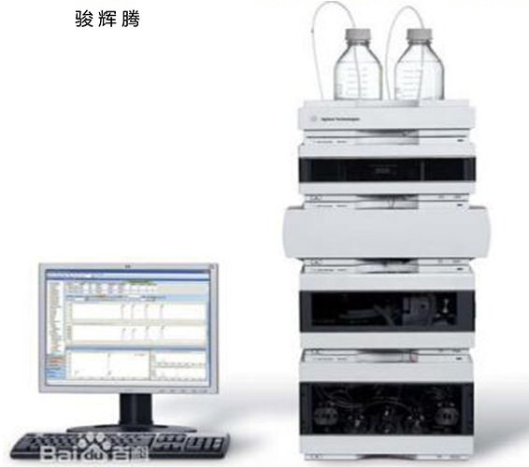
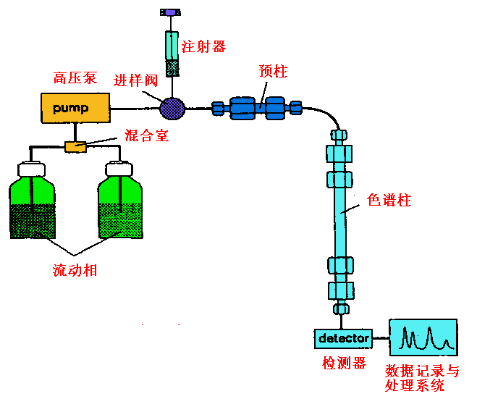
三、高效液相色谱仪
1. 高效液相色谱仪流程

Slide 2
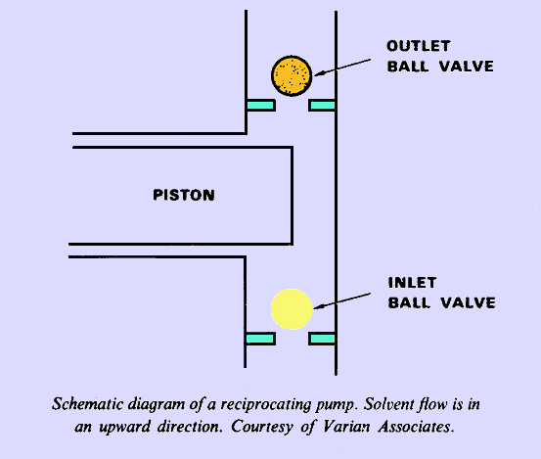
2. 高压输液系统
腔体
往复泵原理示意图

Slide 3
梯度洗提
即程序控制流动相的组成，使在整个分离过程中，溶剂强度按照特定的变化规律增加。
优点：分离复杂混合物，使所有组分都处在最佳的k值范围内
缺点：
检测器的使用受到限制
分析结果的重复性取决于流速的稳定性
柱子需进行再生处理。

Slide 4
梯度洗提流程
溶剂A
溶剂B
溶剂A
溶剂B
电磁阀A
电磁阀B
高压泵A
高压泵B
混合室
混合室
泵
低压溶剂梯度方框图
高压溶剂梯度方框图

Slide 5
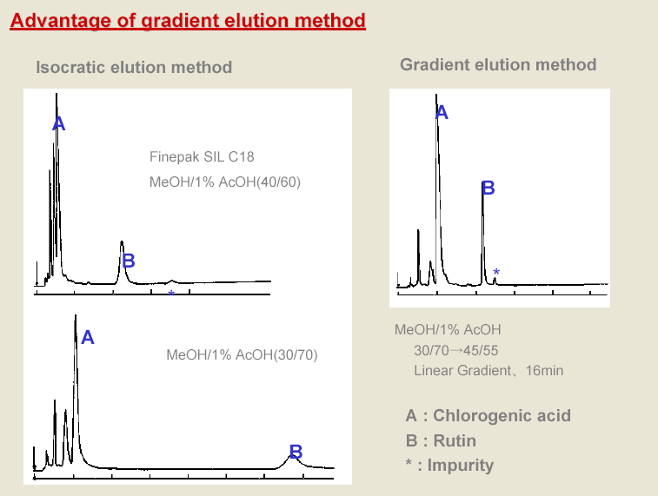
梯度洗提对分离的影响

Slide 6
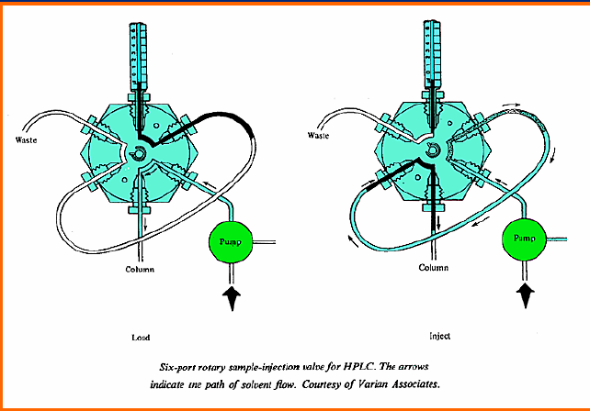
3. 进样系统
六通进样阀结构示意图

Slide 7
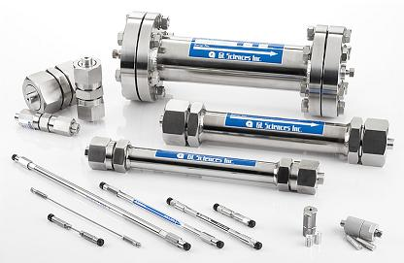
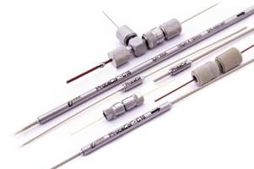
4. 分离系统——色谱柱
包括柱管与固定相两部分：
一般色谱柱长5～30cm，内径为4～5mm
凝胶色谱柱内径3～12mm
微柱内径1-2mm，长1-5cm
制备柱内径较大，可达25mm 以上
毛细管液相色谱柱

